Slide 1
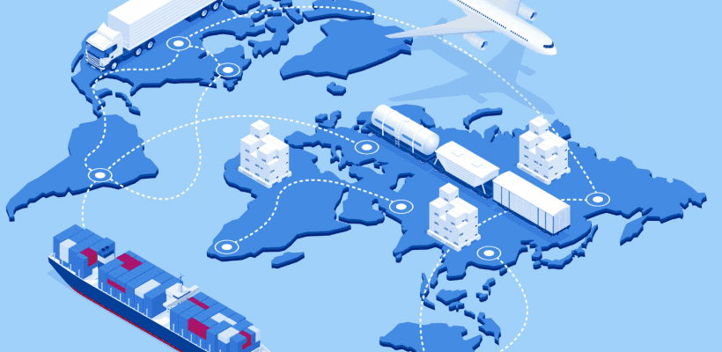
Comercio Internacional
De México con el Mundo

Slide 2

¿Tienes curiosidad por saber qué
productos comercializa México en el mercado
internacional?
Acompáñame

